Slide 1
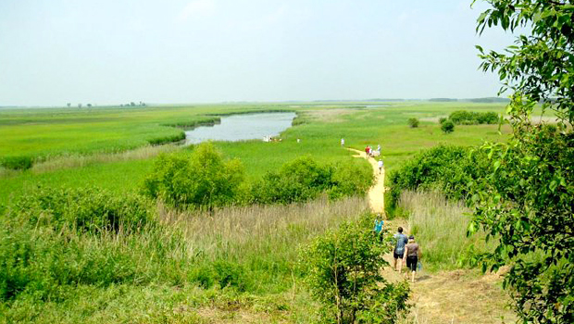
Муравьёвский парк.

Slide 5
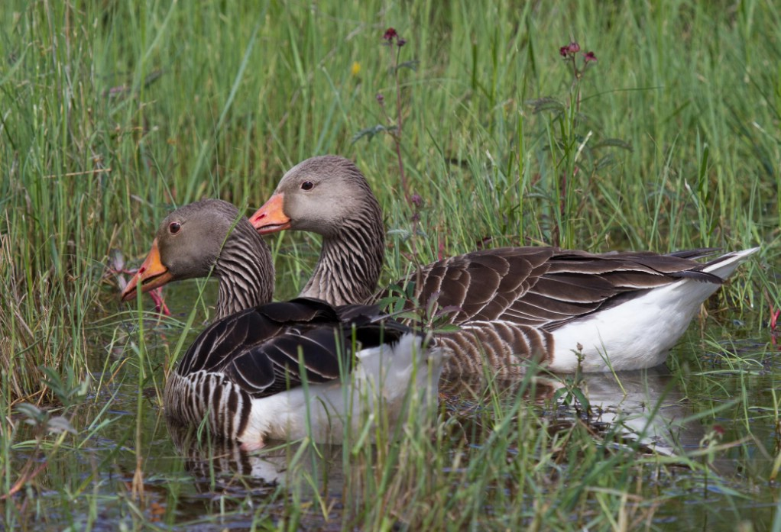

Slide 6
журавли

